Slide 1

大模型发展趋势

Slide 2
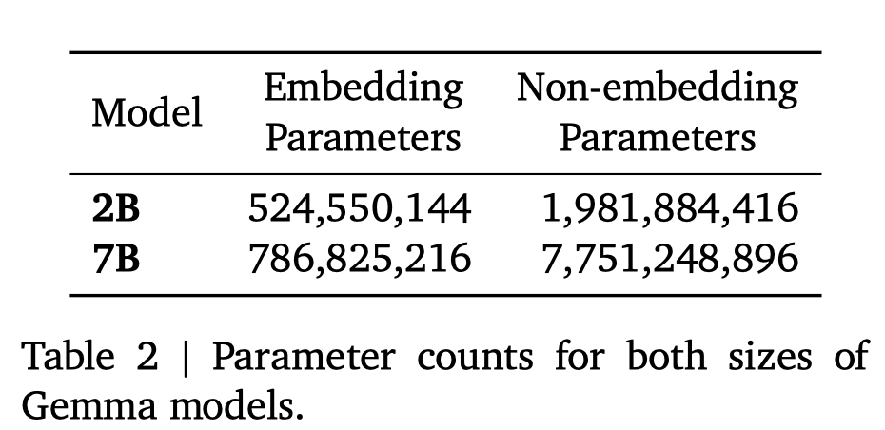
GEMMA 概述
目标：Gemma 模型可以在台式机 and/or 笔记本电脑上本地运行；
规模：两种尺寸， Gemma 2B and Gemma 7B，每种尺寸都发布预训练和指令微调变体。

Slide 3
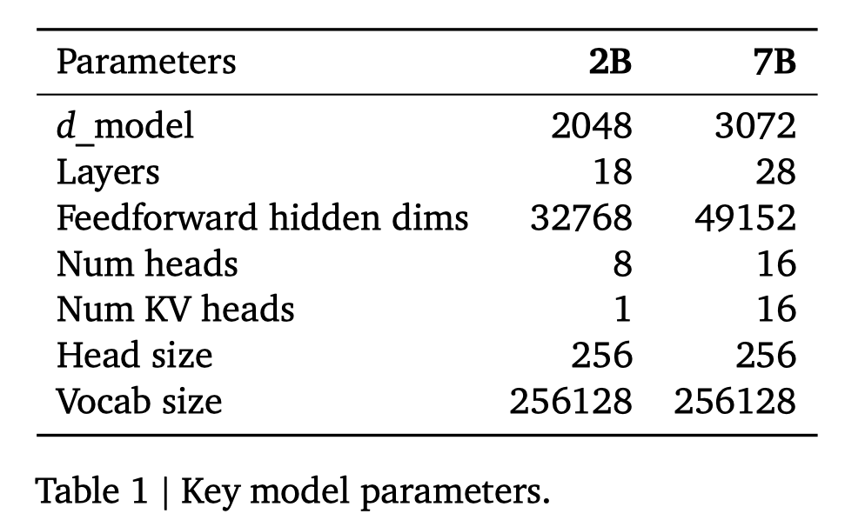
GEMMA 概述
transformer decoder 结构进行训练，训练的上下文大小为8192个token；
Attention： 7B 使用 MHA，2B 模型使用 MQA (with 𝑛𝑢𝑚_𝑘𝑣_ℎ𝑒𝑎𝑑𝑠 = 1)；
Embeddings：每一层加 RoPE Embedding，同时共享输入与输出层 embedding 权重；
Activations：ReLU的激活替换为 GeGLU 的激活。对比 llama中用了SwiGLU。
Normalizer：每一层 transformer 前后都使用 RMSNorm 进行规一化。

Slide 4
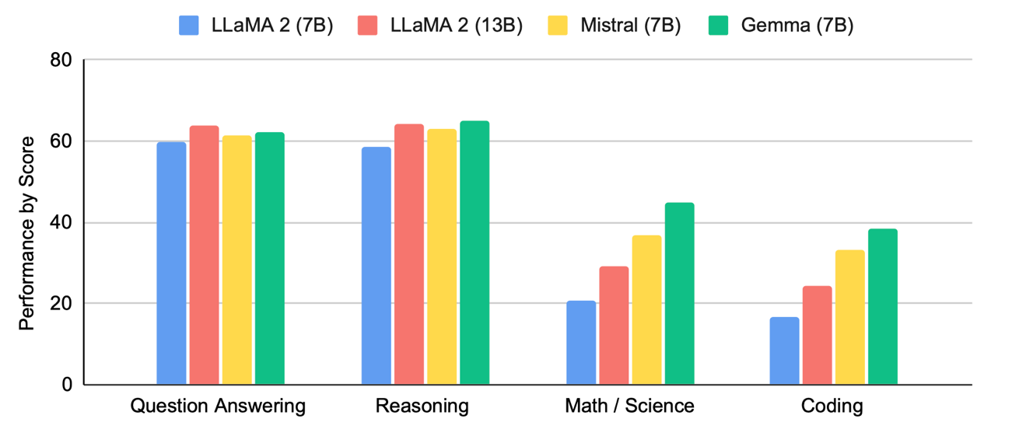
GEMMA 模型效果
Google 表示：“Gemma 2B 和 7B 与其他开放式模型相比，在其规模上实现了同类最佳的性能。”从学术基准角度来看，Gemma 7B 在数学、Python 代码生成、常识和常识推理任务的几个基准测试中，优于 Meta 的 Llama 2 7B 和 13B 模型。

Slide 5
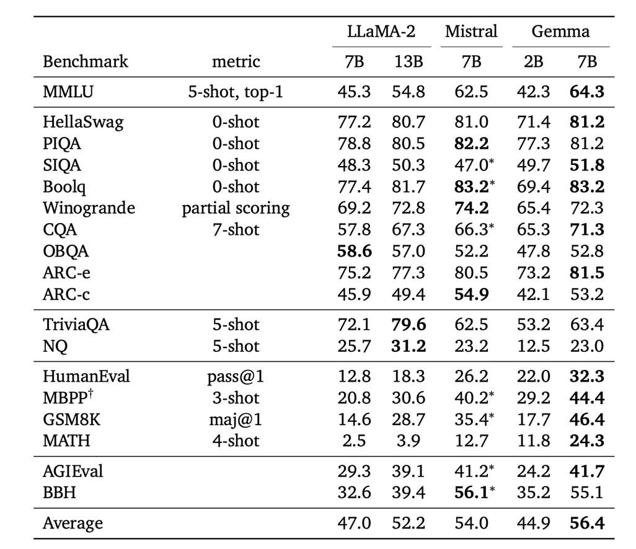
GEMMA 模型效果
MMLU 基准测试中，Gemma 7B 模型不仅超过了所有规模相同或更小的开源模型，还超过了一些更大的模型，包括 Llama 2 13B。
还是想以小打大

Slide 6
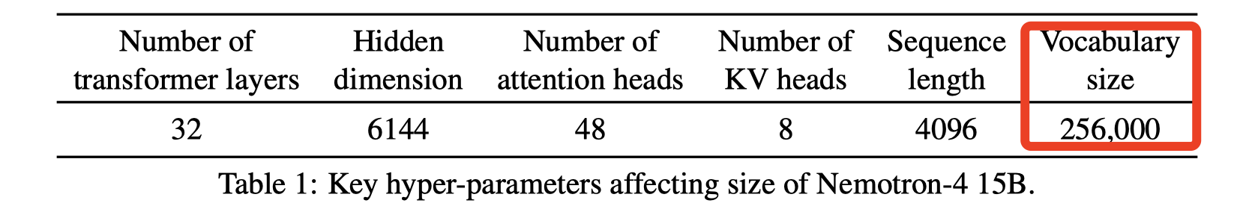
Nemotron-4 基本信息
基本参数：Nemotron-4 15B，8T Token （万亿）训练，能在单个NV A100/H100 上运行的最佳「通用大模型」。
模型结构：旋转位置编码（RoPE Embedding）、SentencePiece 分词器、ReLU 激活、无偏置项（ bias terms）、分组查询关注（GQA）。
模型参数：

Slide 7
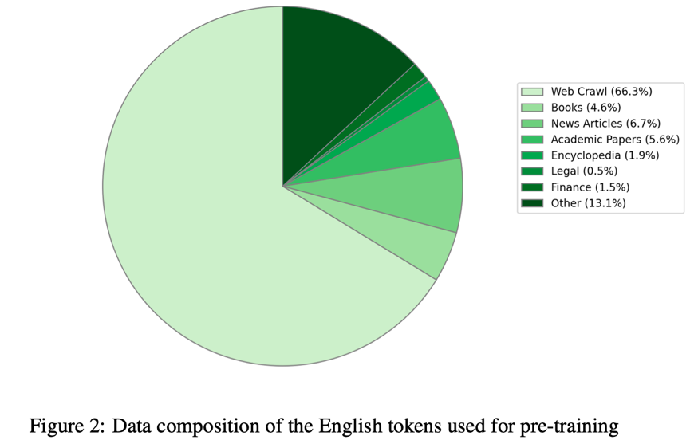
Nemotron-4 训练数据
分为三种不同类型的数据：
英语自然语言数据（70%）
多语言自然语言数据（15%）
源代码数据（15%）

Slide 8
Nemotron-4 预训练
384 个 DGX H100节点，每个节点 8 NV Hopper 架构 H100 80GB SXM5 GPU；
无稀疏性16位浮点（bfloat16）算术时，每 H100 GPU 峰值吞吐量为 989 teraFLOP/s；
每节点内通过 NVLink 和 NVSwitch连接，GPU to GPU 带宽为 900GB/s（每个方向450GB/s）；
每节点 8 个 NV Mellanox400Gbps HDR InfiniBand 主机通道适配器（HCA），用于节点间通信；
使用 8 路张量并行 TP 和数据并行 DP 组合来训练模型，使用 ZeRO 分布式优化器，随着批大小的增加，数据并行度从 96 增加到 384。

Slide 9
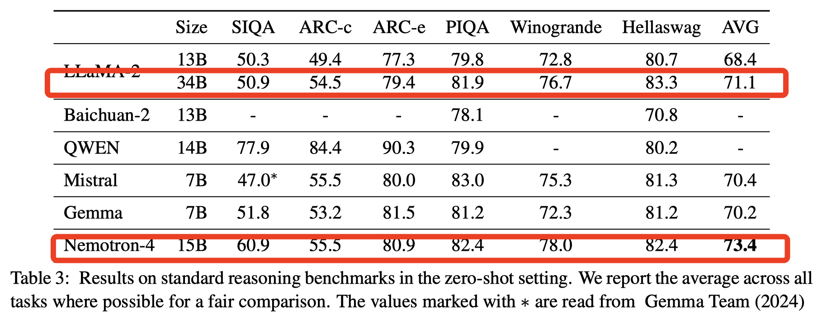
Nemotron-4 模型效果
作者使用LM-Evaluation Harness在所有上述任务中评估Nemotron-415B。
表3显示了Nemotron-415B在这组不同的任务中实现了最强的平均性能。

Slide 10
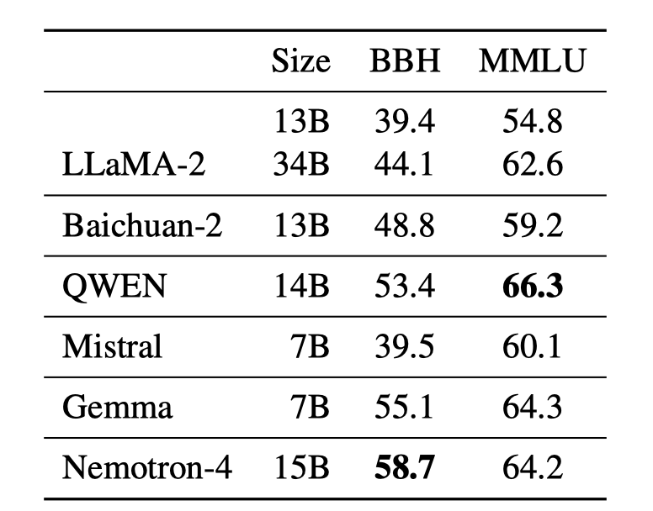
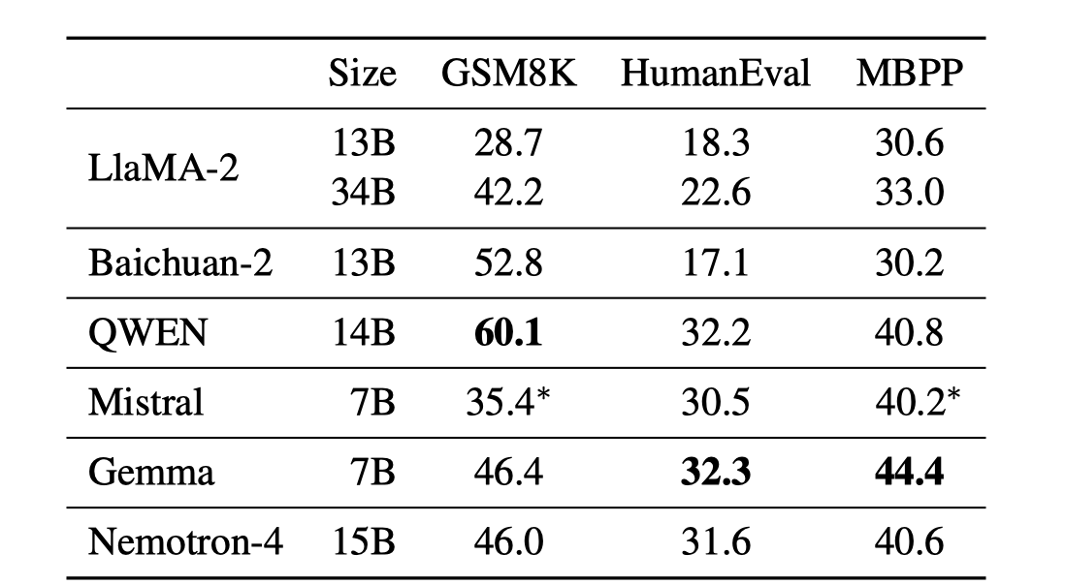
Nemotron-4 模型效果

Slide 11
各厂商近期小模型
厂商 | 模型&参数量 | 发布时间
Google | Gemma 2B/7B | 2024.03
NVIDIA | Nemotron-4 15B | 2024.04
Apple | MMI 3B | 2024.03.20
Meta | MobileLLM-350M/1.5B | 2024.06.11
HuggingFace | SmolLM-135M/360M/1.7B | 2024.07.18
OpenAI | GPT-4o mini | 2024.07.20
Mistral+NVIDIA | Mistral NeMo 12B | 2024.07.20

Slide 12
洞察与思考：大模型规模发展
大模型在模型规模方面主要面向 2 类型：
一场是大模型规模做大（>万亿规模）战役走向AGI；
一场小模型小规模大模型（<10B）战役加速端侧应用;
小规模大模型（<10B）战役加速端侧应用，目前看主要有 2 类型：
一种是小于 5B 在终端（手机、电脑、平板）本地运行的大模型落地;
另外一种是边缘和云测落地（单个 A100/H100 GPU）上运行的最佳通用大模型。
小规模大模型主要的技术改进点：
使用更大数据集对小规模的模型进行预训练 Pre-train，进一步突破 Transformer 结构的容量极限。
使用更专业数据（下游任务数据）进行 finetune，达到针对某类型下游任务（数学、代码生成）效果更好；

Slide 13
洞察与思考：大模型规模发展
小规模大模型已经成为当前模型的趋势，因为随着 AI 应用的落地，特别是苹果 WWDC 大会，重点发布的 Apple Intelligence 植入小规模大模型，并附带提出了多篇解决大模型落地终端的技术方案，越来越多的终端厂商会跟进这一技术。
2023 年下半年开始，国内手机厂商 AI 布局声量已经渐起，All in AI 手机：
2023.08，华为 HarmonyOS 4 全面接入盘古大模型；
2023.10，小米自研AI大模型“MiLM-6B”接入澎湃OS；
2023.11，vivo发布自研“蓝心大模型”；
2023.11，OPPO 在 ColorOS 14引入“安第斯大模型”；
2024.01，荣耀也发布自研70亿参数端侧AI大模型“魔法大模型”；
2024.06，WWDC Apple 推出自研端云协同的大模型架构，接入 OpenAI；
2024.06，华为 HDC 发布 Harmony Intelligence，官宣《智能 AI 终端白皮书》。

Slide 14
最近半年小模型在快速崛起，各种开源小模型此起彼伏，且效果也越来越好。小模型无论是训练成本、推理成本还是对于用户数据隐私保护，相比大模型都有独到的好处。唯一的问题是效果，只要Scaling law成立，就可以推断出小模型效果不会比超大规模模型效果好，否则就直接反证了Scaling law是不成立的。 所以小模型的关键点在于：在模型规模大小受限的情况下，如何通过其它技术手段来不断提升模型效果，最好的结局是小模型尺寸比最大模型小很多倍，但是效果逐步逼近最大模型的效果，两者差距越来越小。

Slide 15
这样美好的结局会出现么？目前看有极大可能会达成这一目标。从最近一年各种技术进展来说，我归纳下，不断提升小模型效果的三个关键因素： 第一个武器是预训练阶段增加训练数据数量和质量。要打破Optimal Chinchilla Law，在保证质量前提下加大数据数量，这个肯定是有效的。去年早些时候有些模型就比较实在，比如pythia和Llama 1，严格遵循这个法则，导致相同规模的模型效果远比不上那些大量增加数据的模型。后来大家都开始猛加数据，小模型的效果就越来越好。

Slide 16
第二个武器是模型蒸馏。从开源角度来看，这个武器相对较新，而且我判断用蒸馏来提升小模型效果的能力非常强大。所谓“蒸馏”，就是说在预训练阶段小模型作为Student，大模型作为Teacher，Teacher告诉Student更多信息来提升小模型效果。 原先小模型预训练目标是根据上文context信息正确预测Next Token，而蒸馏则改成Teacher把自己做相同上下文做Next Token预测的时候，把Token词典里每个Token的生成概率都输出来，形成Next Token的概率分布，这就是Teacher交给Student的额外附加信息，小模型从原先的预测Next Token改为预测Next Token的概率分布，要求和Teacher输出的分布尽量一致，这样就学到了Teacher的内部信息。 Gemma 2采用模型蒸馏对于小版本模型提升非常明显。Llama 3技术报告貌似没有看到采用这个技术，但是在宣传页里到处暗示你应该拿405B模型作为Teacher去蒸馏自己的小模型，无疑这会是很有效提升小模型能力的新武器。感觉其它模型在这里没有足够的重视，而之后这应该成为普及方案。而研究怎样的蒸馏方法是最好的会是一个重要研究领域。 第三个武器是Annealing Data。核心思想就是在预训练的最后阶段，对高质量数据比如数学、逻辑、代码数据进行上采样，增加其影响。LLama 3技术报告说这招对405B模型不怎么起作用，但是对8B小模型在逻辑代码能力方面有明显提升。 根据现有资料分析，我推断模型蒸馏和Annealing Data很可能存在一种“反规模效应”，就是说小模型的参数规模越小，上这两个技术对其正面影响越大。（推断的，没明确证据，谨慎参考）所以在研发小模型时尤其注意要引入这两项改进，三个武器并用，我觉得作出接近最强大模型能力的小模型目前看是可行的。（其实还有一个重要因素，就是Post-Training阶段合成数据的影响，这个对几乎所有尺寸模型都成立，所以放在后面“驱动大模型效果提升三要素”分析了，对小模型也成立）

